Slide 1
Integrazione SDMX-RI/.STAT e prototipo per l’estensione di .STAT in chiave SDMX
Dario Camol
ISTAT - Italian National Institute of Statistics
Division of Users’ Needs, Integration and Territory

Slide 2
Estensione di .Stat in chiave SDMX
SDMX Data Loader
Crea dataset da file SDMX e memorizza sul database i dati contenuti in file SDMX o CSV
Web service on the fly
Permette l’interrogazione di metadati strutturali e dati da:
.Stat
dataset creati con SDMX Data Loader
dataset mappati con Maping Assistant
in generale, da datawarehouse generico che suppporti le StoreProcedure richieste
SDMX Istat Registry
Gestisce metadati strutturali

Slide 3
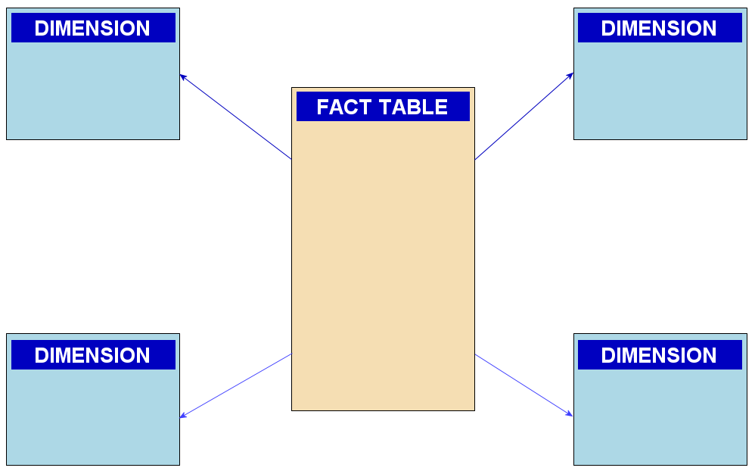
Web service on the fly
Il progetto «On The Fly» prevede lo sviluppo di un web service per la diffusione di dati e metadati strutturali in formato SDMX 2.0 e 2.1
L’Approccio SDMX è di tipo «dissemination». I metadati strutturali vengono creati a RunTime (On the Fly) partendo dalle informazioni contenute in un datawarehouse statistico generico.
Nel caso specifico di interfacciamento con .Stat le informazioni vengono generate sulla base dai dataset del datawarehouse

Slide 4

Web service on the fly – Riusabilità
Al fine di sviluppare un prodotto con un alto livello di riusabilità e scalabilità sono state adottate soluzione a supporto di uno progettazione focalizzata sulla modularità e sull’astrazione dei componenti
Utilizzo di interfacce la cui implementazione è specializzata in base al tipo di accesso dati (Factory)
Stratificazione (Layering)
Use of the CommonAPI (version indipendent)

Slide 5
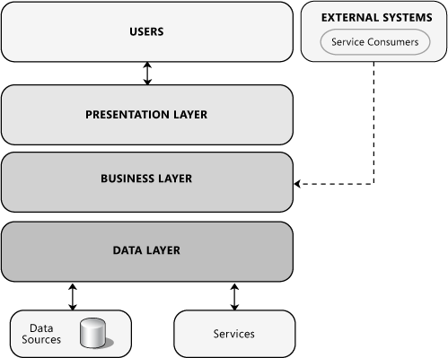
Design pattern – Layering & Factory
Presentation layer
WS_REST_SDMX 2.0/2.1
WS_SOAP_SDMX 2.0
WS_SOAP_SDMX 2.1
Business layer
Persistence layer – DAL
Strato astratto che permette l’accesso a diverse fonti di dati.
IMetadataFactory
Select * from….
<Codelist><Code value="P1D">
<Name LocaleIsoCode="en"><![CDATA[Daily]]></Name><Name LocaleIsoCode="fr"><![CDATA[Daily]]></Name>
EXEC proc_SDMX_GetObservation….

Slide 6
Modularità – nuovi formati
utilizzo delle CommonAPI, come base di sviluppo comune
un approccio modulare
una proficua ed efficiente interazione con le unità operative dell’Istituto che hanno il compito specifico di sviluppare i nuovi formati di uscita per SDMX-RI
Hanno permesso, e stanno permettendo l’integrazione di moduli aggiuntivi al WS On the fly per l’output nei nuovi formati
On The Fly WebService
Modulo DSPL
Modulo JSon
………
Modulo RDF

